Slide 1

Manual de instalación de "aplicación para gestión de inventarios para centros de distribución"

Slide 2
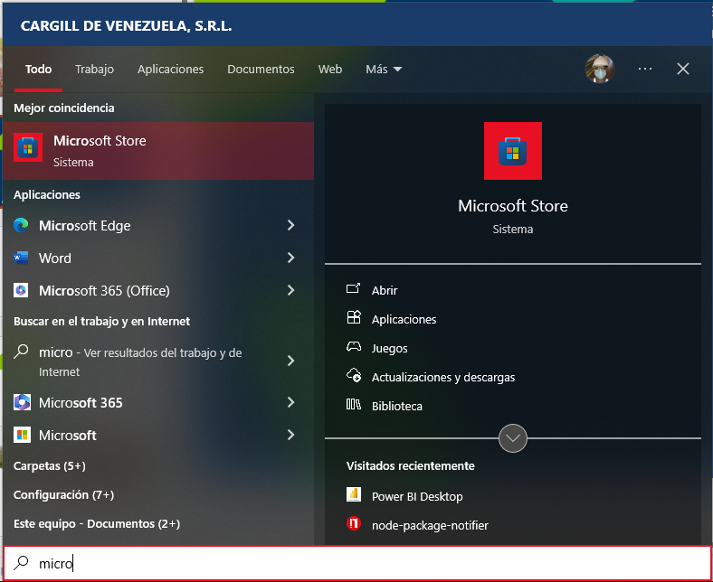
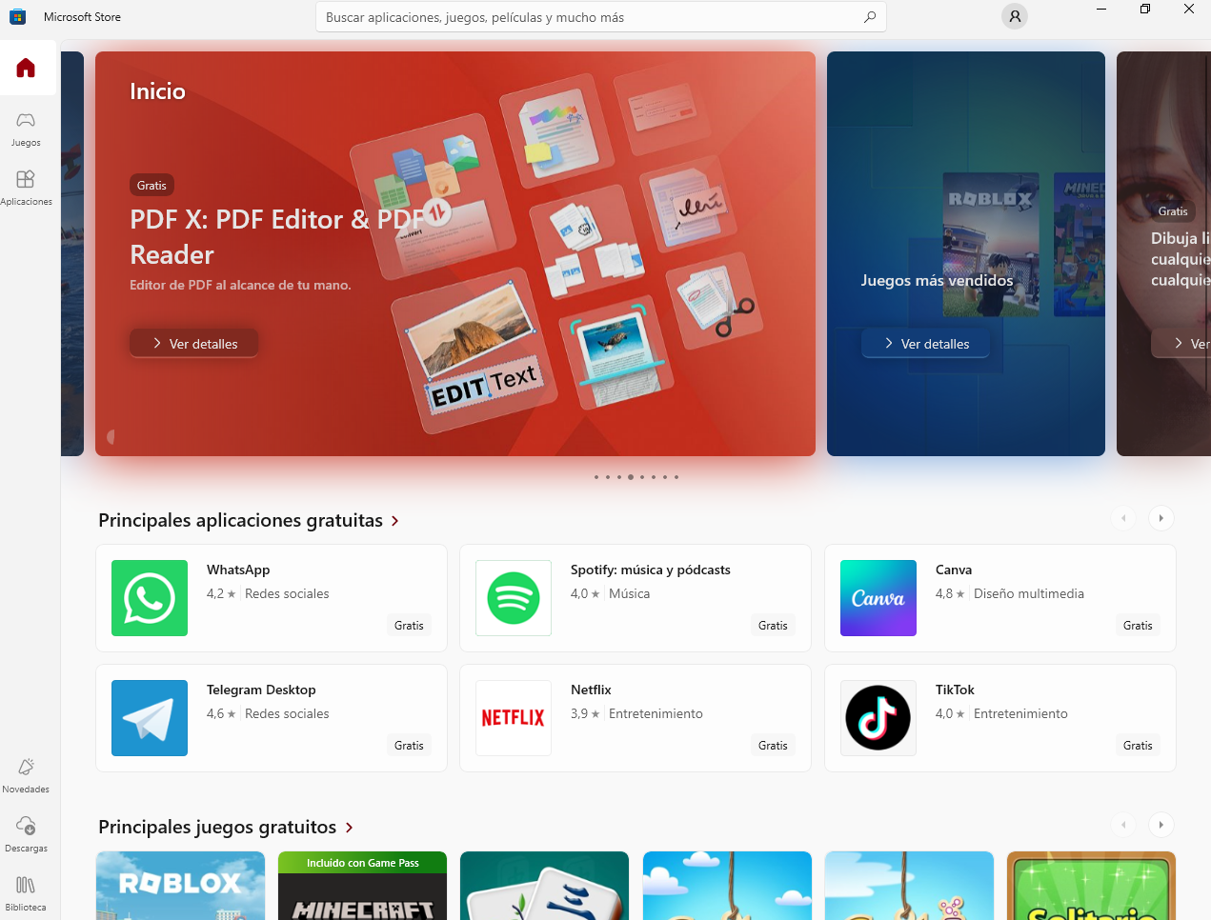
Paso 1 : Instalación de Python
La aplicación fue desarrollada en el lenguaje de programacion "Python", por lo que para usarla debe dirigirse a la Microsoft store e instalar Python
Después de abrir la Microsoft store te enviará a su página principal donde debes escribir en el buscando la palabra "Python"

Slide 3
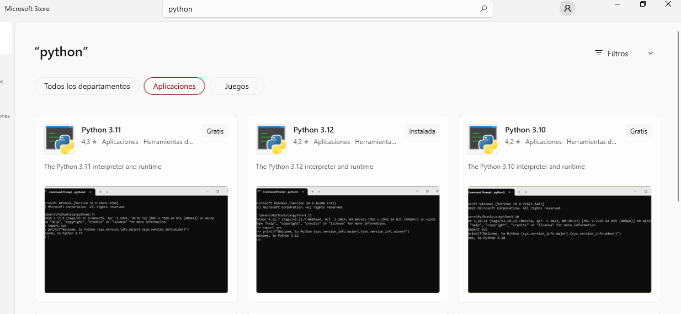
Después de buscar la aplicación le hacemos Clic a la versión más Actual

Slide 4
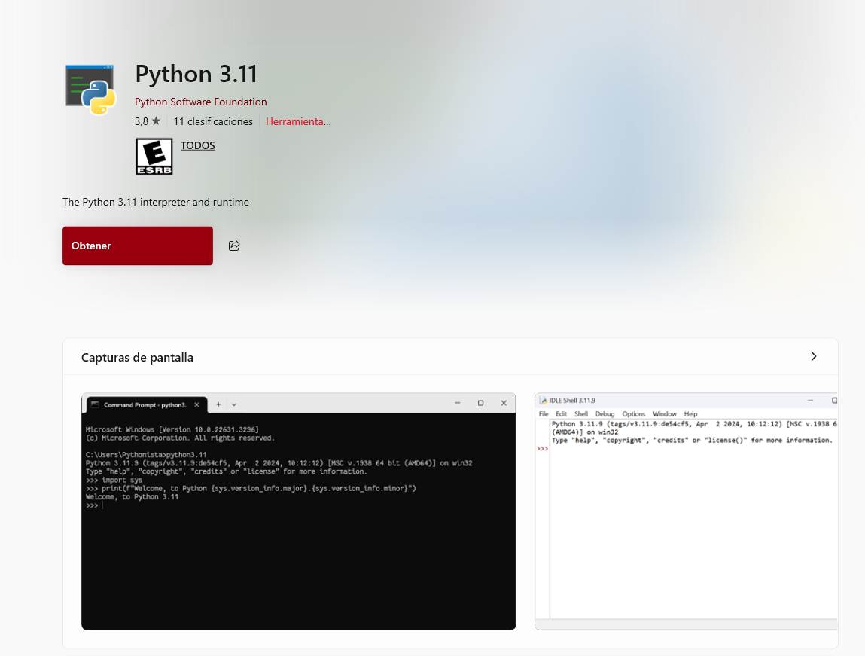
Le damos clic a "Obtener" para instalación
Luego de darle obtener esperamos a que termina la instalación, cuando termine cambiara el estado del botón obtener a "Instalada".

Slide 5
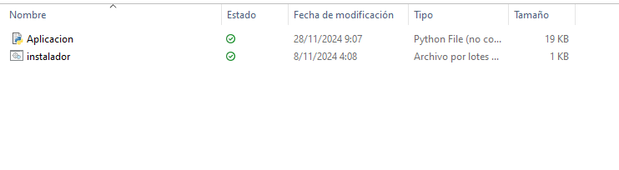
Paso 2: "Instalación del programa".
Luego de instalar Python en tu máquina, ahora debes instalar la aplicación, esto lo hará ejecutando el archivo "Instalador" dentro de la carpeta del programa
Al darle clic al instalador este abrirá una ventana de comandas que descargará e instalará las dependecias necesarias para utilizar el programa

Slide 6
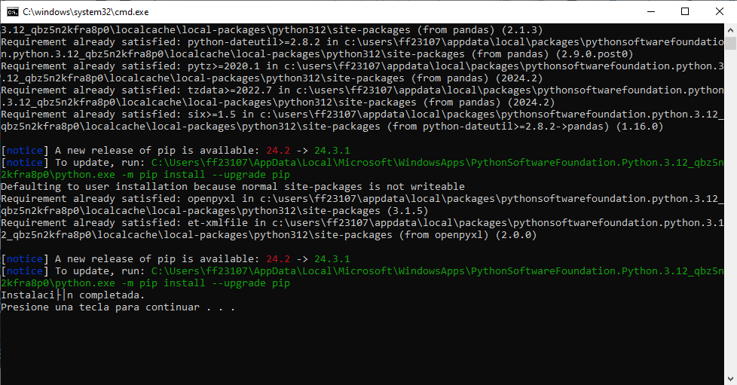
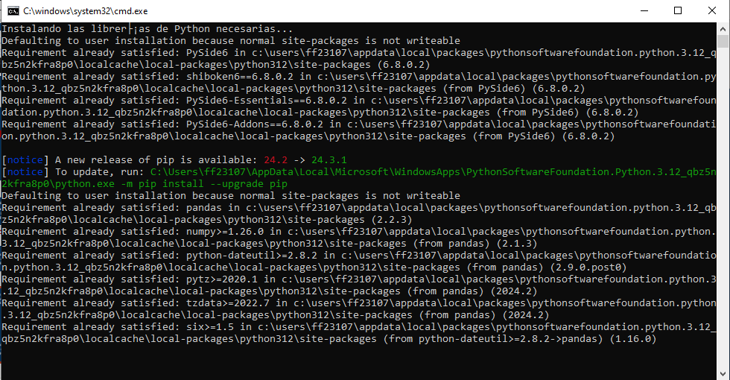
Cuando la ventana se abre, lanzara un mensaje cual es "Instalando las librerías de Python necesarias..."
El tiempo variará dependiendo de la velocidad del internet, pero cuando termine lanzará el mensaje de "Instalación Completa, Presione cualquier tecla para continuar..", esto cerrara la ventana y estarás listo para usar el programa
Al darle clic al instalador este abrirá una ventana de comandas que descargará e instalará las dependencias necesarias para utilizar el programa

